Slide 1
CCS6软件及仿真器驱动安装

Slide 2
本讲主要内容
1.CCS6软件获取
2.CCS6软件安装
3.DSP仿真器驱动安装
4.工程导入及程序下载

Slide 3
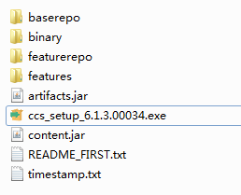
1.CCS6软件获取
①TI的官网：http://www.ti.com/tools-software/ccs.html
②光盘“5--开发工具\CCS6.1.3.00034_win32.zip”

Slide 4
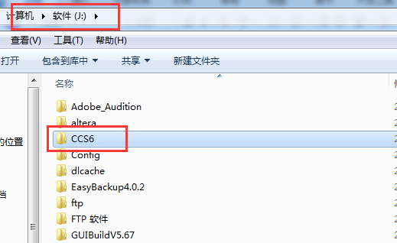
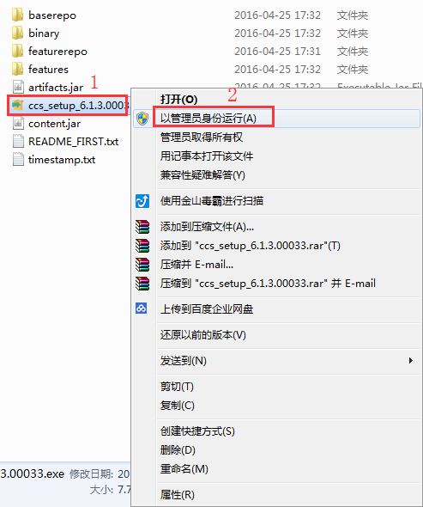
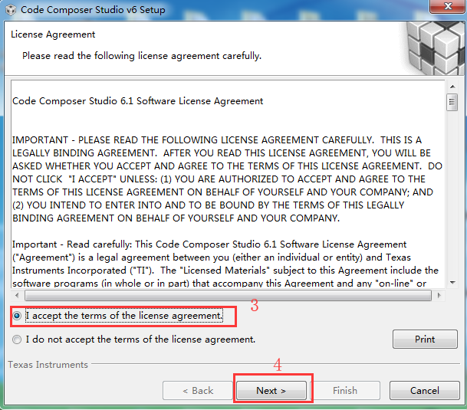
2.CCS6软件安装

Slide 5
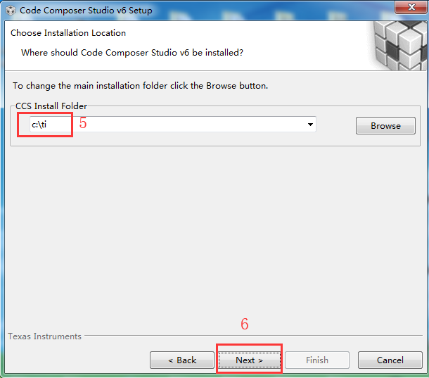
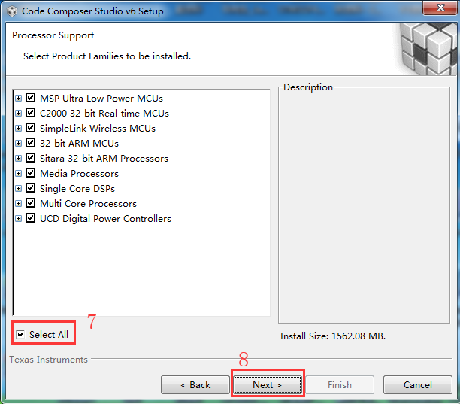

Slide 6
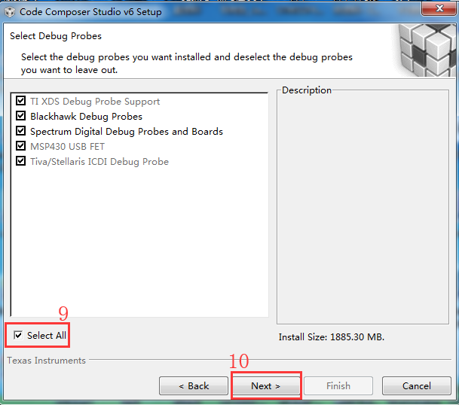
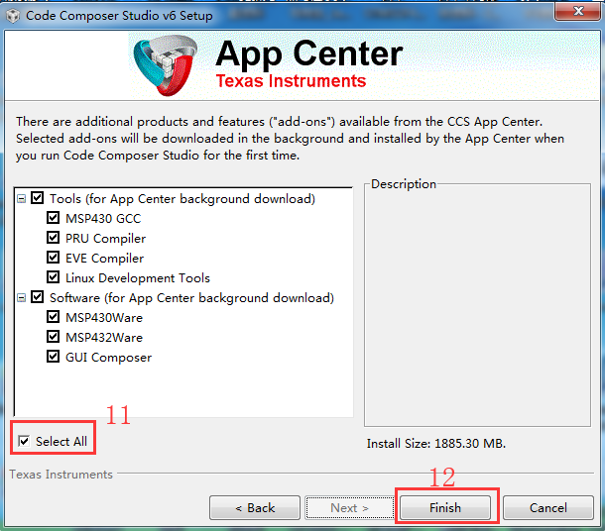

Slide 7
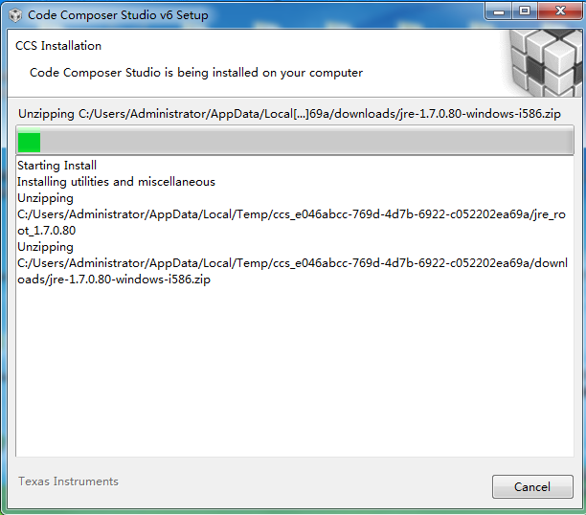
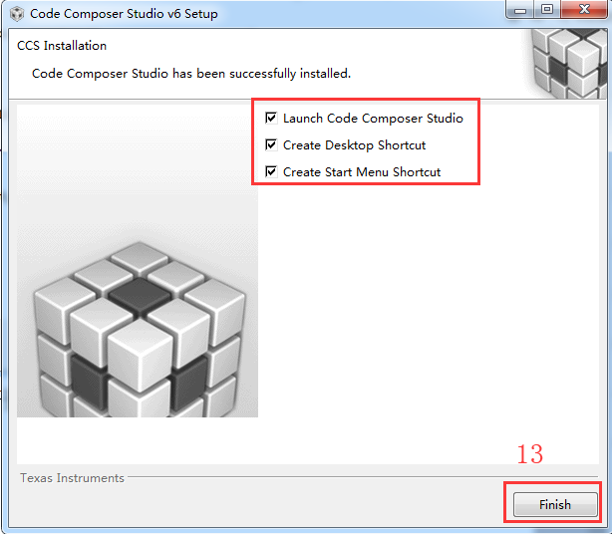

Slide 8
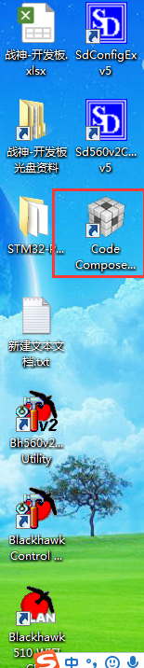
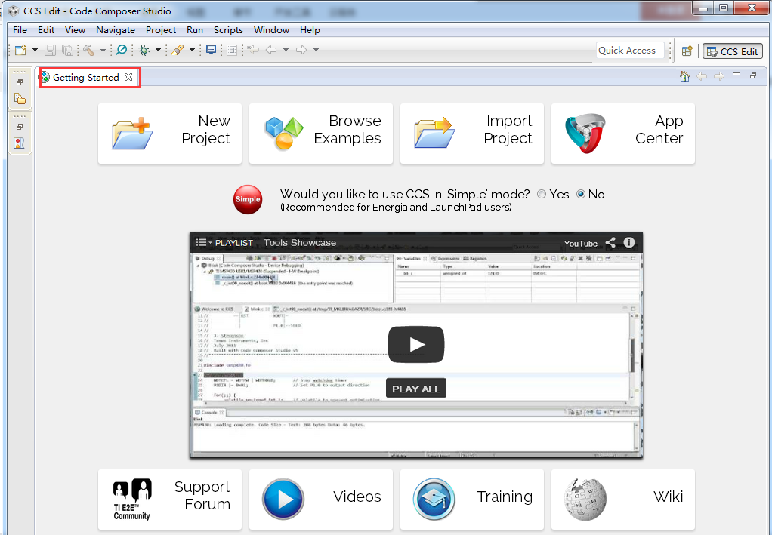

Slide 9
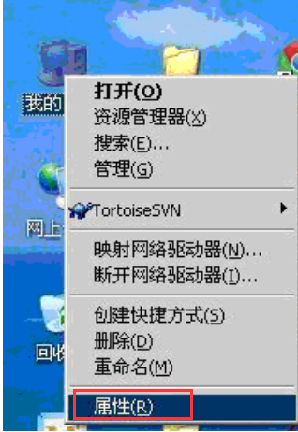
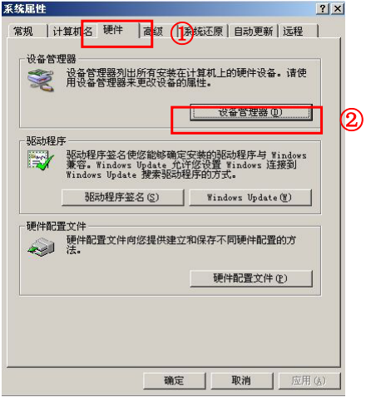
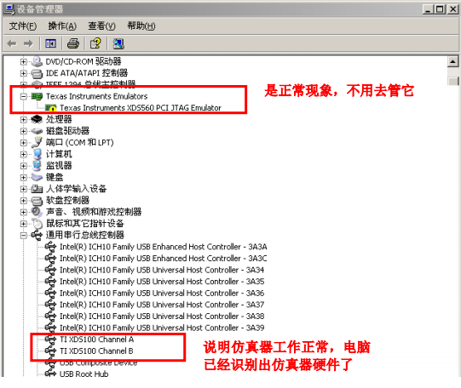
3.DSP仿真器驱动安装
（1）针对XP系统仿真器驱动安装

Slide 10
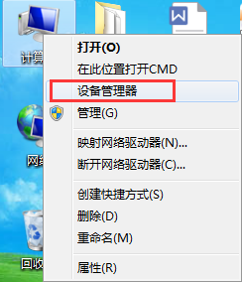
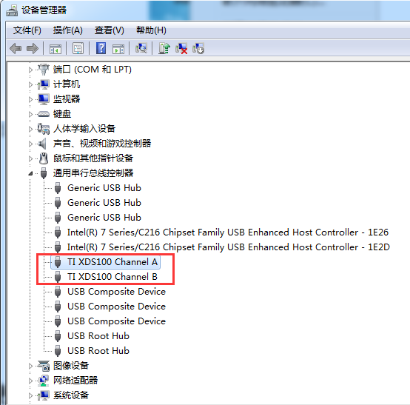
（2）针对WIN7、WIN8、WIN10系统仿真器驱动安装

Slide 11


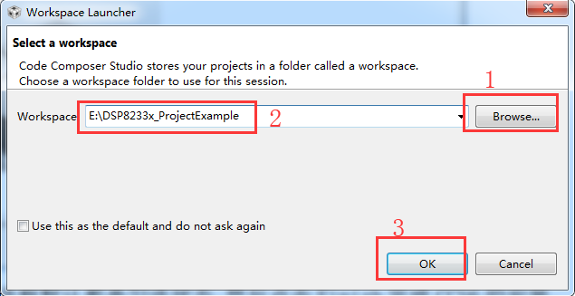
4.工程导入及程序下载
（1）打开CCS6软件

Slide 12
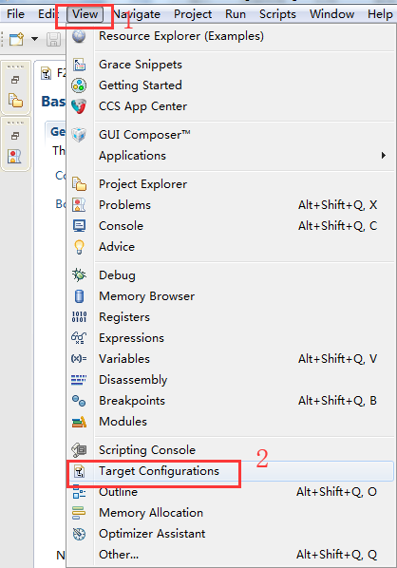
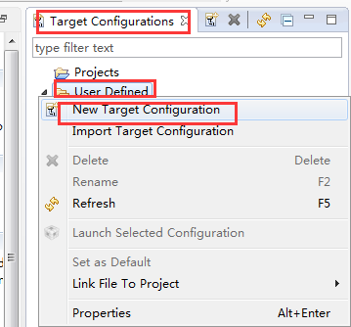
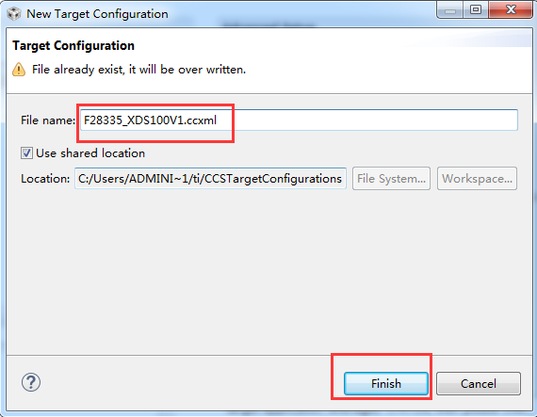
（2）设置仿真器的参数（本开发套件使用XDS100V1）

Slide 13
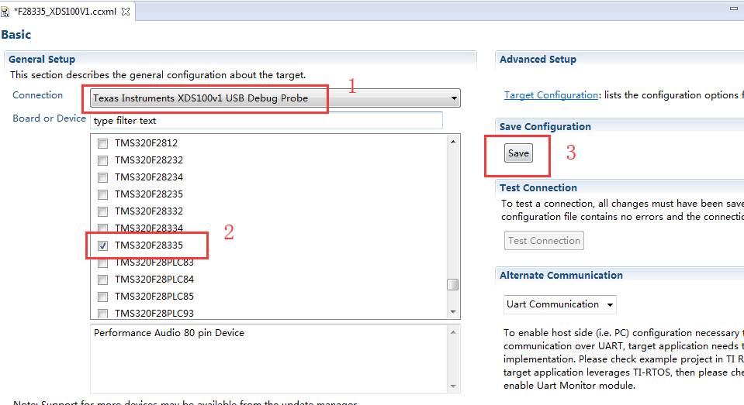

Slide 14
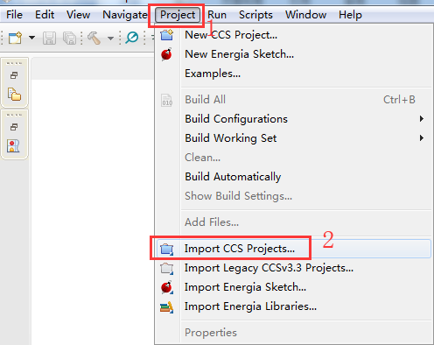
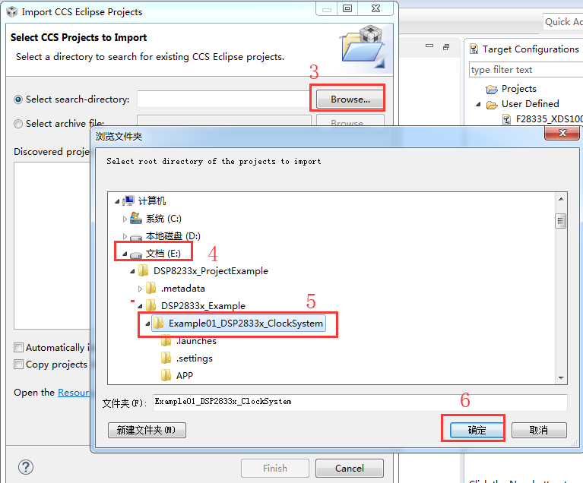
（3）导入工程

Slide 15
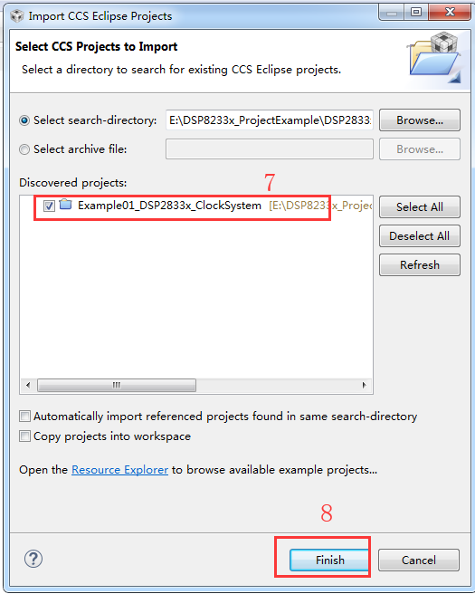
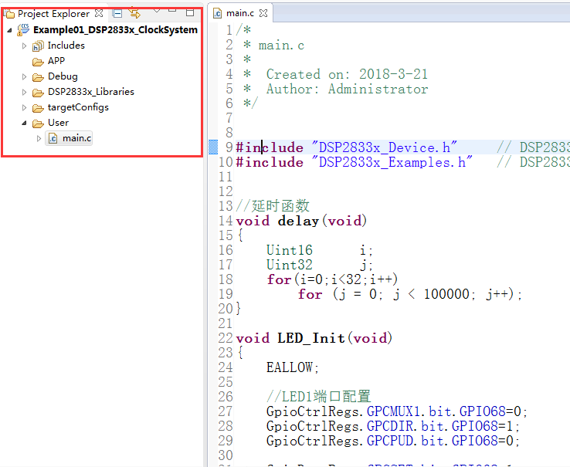

Slide 16
在仿真调试或者下载程序前需要确认硬件是否连接好。（将仿真器和开发板连接好→将配置的USB线或电源适配器给开发板供电并将电源开关按下→仿真器 USB 口连接到电脑上→点击 CCS6的 Connect 键；这是推荐的上电顺序，当发生连接错误时请按此顺序上电）

Slide 17
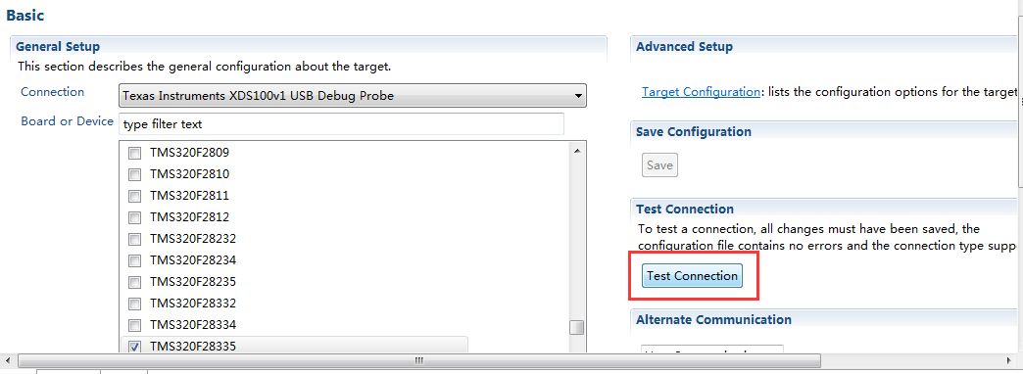
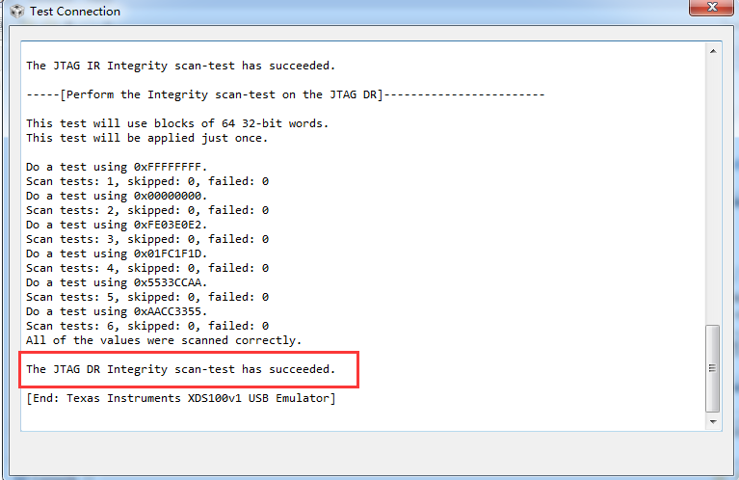

Slide 18

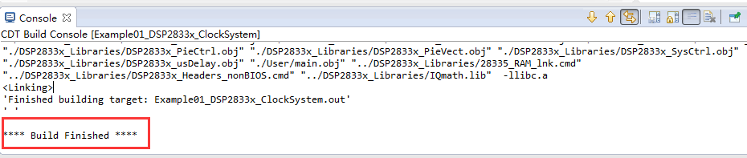
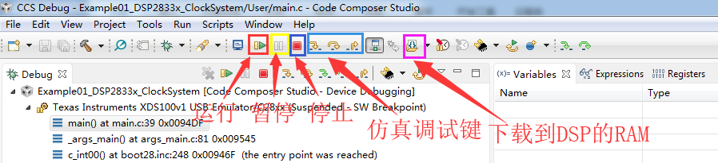

Slide 19
